Slide 1


R·六年级上册
状元成才路
状元成才路
3
解决问题（4）

Slide 2

状元成才路
一、复习导入
①修路队修一条公路，每天修25m，20天修完，这条公路长多少米?
25×20=500(m)
工作效率×工作时间=工作总量
②修路队修一条500m的公路，20天修完，平均每天修多少米?
500÷20=25(m)
工作总量÷工作时间=工作效率
③修路队修一条500m的公路，每天修25 m，多少天能修完?
500÷25=20(天)
工作总量÷工作效率=工作时间

Slide 3

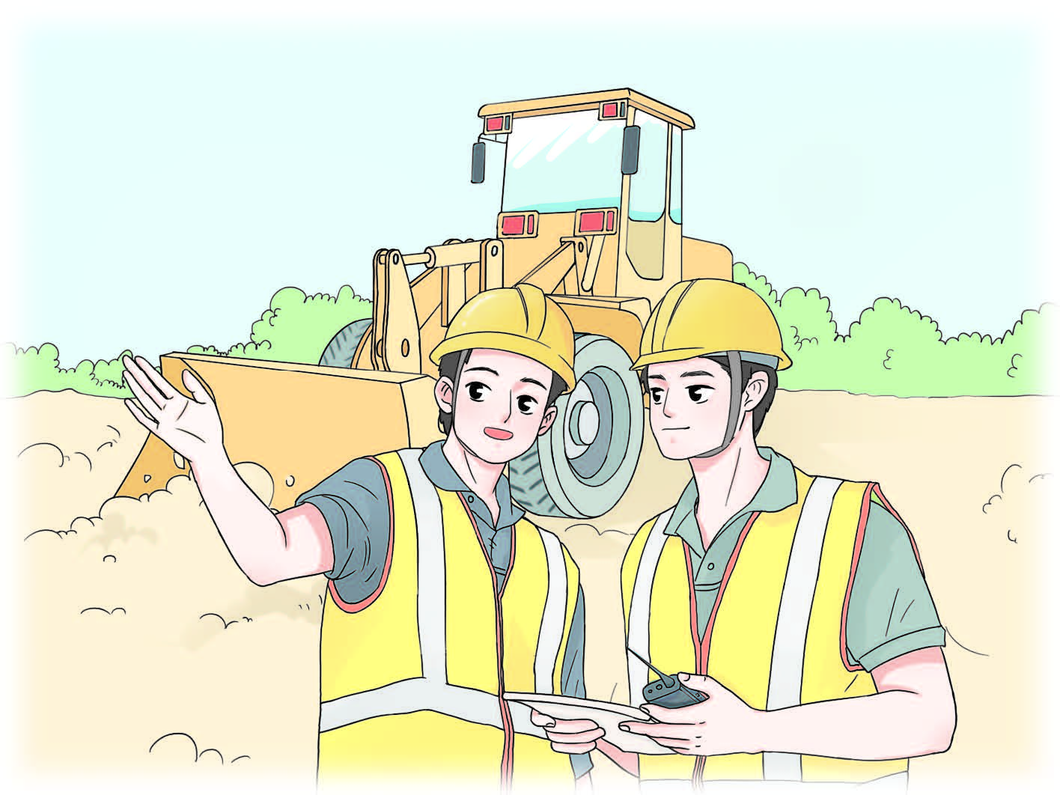
状元成才路
二、探索新知
一条道路，如果甲队单独修，12天能修完；如果乙队单独修，18天能修完。如果两队合修，多少天能修完？
（教材P40例7）

Slide 4


状元成才路
一条道路，如果甲队单独修，12天能修完；如果乙队单独修，18天能修完。如果两队合修，多少天能修完？
阅读与理解
知道了两个队单独修完需要的时间，要求的是_______________________
两队合修，需要的时间。
这条路有多长呢？

Slide 5



状元成才路
一条道路，如果甲队单独修，12天能修完；如果乙队单独修，18天能修完。如果两队合修，多少天能修完？
分析与解答
能不能假设知道这条路有多长呢？
甲队每天修：___________________________________
乙队每天修：___________________________________
两队合修，每天修：_____________________________
两队合修，需要多少天：_________________________
可以假设这条道路长18km。
我假设这条道路长30km。
你准备假设这条道路有多长呢？自己试一试，算一算。

Slide 6
状元成才路
一条道路，如果甲队单独修，12天能修完；如果乙队单独修，18天能修完。如果两队合修，多少天能修完？
分析与解答
假设这条道路有18km。
根据假设的这条路的长度，请你列式计算。
甲队每天修：________________
乙队每天修：________________
两队合修，每天修：___________________
两队合修，需要多少天：_______________

Slide 7
状元成才路
一条道路，如果甲队单独修，12天能修完；如果乙队单独修，18天能修完。如果两队合修，多少天能修完？
分析与解答
假设这条道路有30km。
根据假设的这条路的长度，请你列式计算。
甲队每天修：________________
乙队每天修：________________
两队合修，每天修：___________________
两队合修，需要多少天：_______________

Slide 8
状元成才路
一条道路，如果甲队单独修，12天能修完；如果乙队单独修，18天能修完。如果两队合修，多少天能修完？
分析与解答
假设这条道路是1。
根据假设的这条路的长度，请你列式计算。

Slide 9
状元成才路
假设这条道路有18km。
假设这条道路有30km。
假设这条道路是1。
不同的方法计算出的结果一样吗？

Slide 10


状元成才路
回顾与反思
怎样才知道以上的解决方法是否正确？ 把你的想法写下来，和同学交流一下。
不管假设这条道路有多长，答案都是相同的。把道路长度假设成1，很简便。
答：如果两队合修， 天可以修完。

Slide 11

一批货物，只用甲车运，6次能运完；只用乙车运，3次能运完。如果两辆车一起运，多少次能运完这批货物？
（教材P41“做一做”）
把这批货物看作“1”
答：两辆车一起运，2次能运完这批货物。

Slide 12
状元成才路
三、巩固提高
1. 挖一条水渠，王伯伯每天能挖整条水渠的 ，李叔叔每天能挖整条水渠的 。两人合作，几天能挖完？
（教材P42“练习九” 第6题）
“1”
答：两人合作，12天能挖完。

Slide 13
2.甲车从A城市到B城市要行驶2小时，乙车从B城市到A城市要行驶3小时。两车同时分别从A城市和B城市出发，相向而行，几小时后相遇?
（教材P42“练习九” 第7题）
答： 小时后相遇。

Slide 14
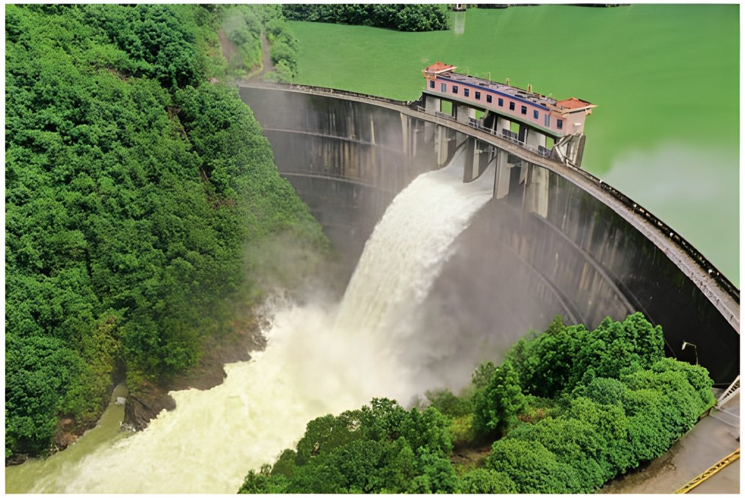
3.某水库准备打开泄洪口调节水位。只打开A口，8小时可以完成任务；只打开B口，6小时可以完成任务。如果两个泄洪口同时打开，几小时可以完成任务?
（教材P43“练习九” 第8题）
答： 小时可以完成任务。

Slide 15
4.植树队要种300棵树。甲队单独种，种完需要8天；乙队单独种，种完需要10天。现在两队合种，5天能种完吗？
（教材P43“练习九” 第9题）
答：现在两队合种，5天能种完。

Slide 16
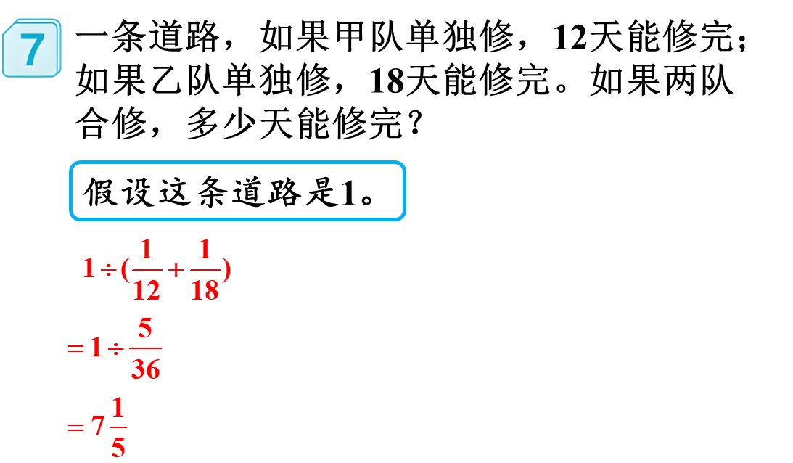
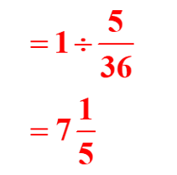
状元成才路
四、课堂小结
说一说，怎样解决这类工程问题？
把工作总量看作“1”--工作总量÷效率和=合作时间

Slide 17
状元成才路
五、课后作业
完成对应课时的练习。

